Slide 1

Türkçe Öğreniyoruz
Δρ Ελένη Χαραλάμπους
https://www.e-charalambous.com
elenecharalampous72@gmail.com
6. Υποθετικός Λόγος

Slide 2

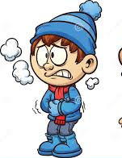
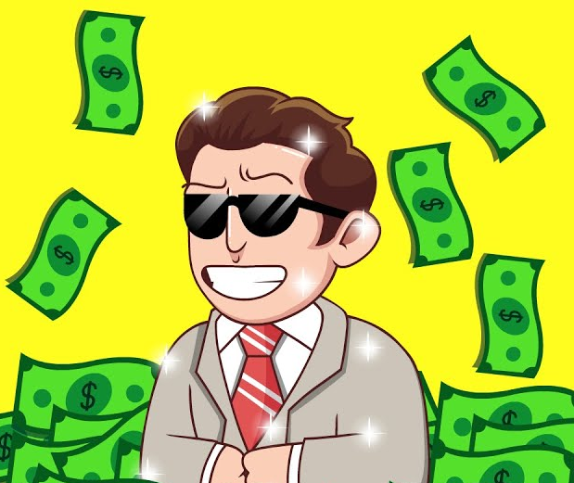
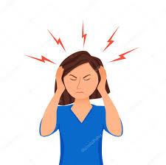
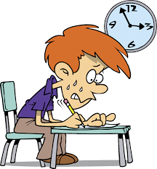
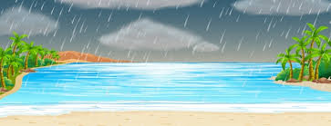
Üşüyorsan pencereyi kapatayım.
Biz versek versek yüz bin lira veririz.
Başın ağrıyorsa bir aspirin al.
Yağmur yağsa bile biz yarın denize gideceğiz.
Eğer çalıştıysan sınavdan korkma!

Slide 3

Dinleme

Slide 4

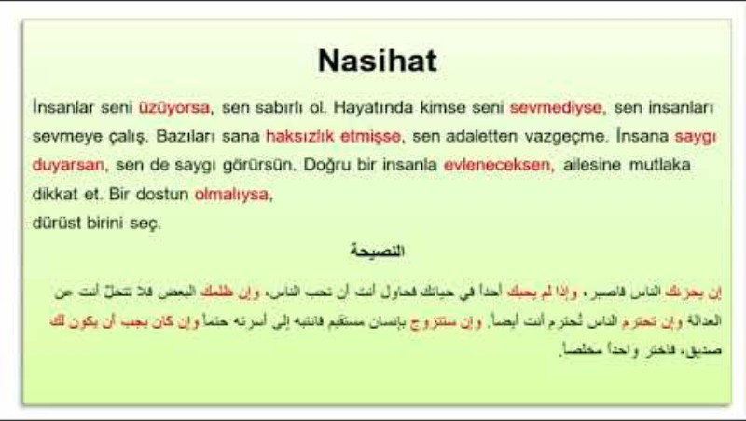
Dikkatlice dinleyin ve boşlukları doldurun!

Slide 5
OKUMA

Slide 6
Mektup gönderildi.
Keşke mektubu göndersen!
Mektup göndersen cevap verirdim.
Mektubu gönderdiysen cevap veririm.
Bir e-posta göndermiyorsan neden vakit geçiriyorsun?
Mektubu göndereceksen posta pulu al.
Mektup gönderirsen posta pulu alalım.

Slide 7
KONUŞMA

Slide 8
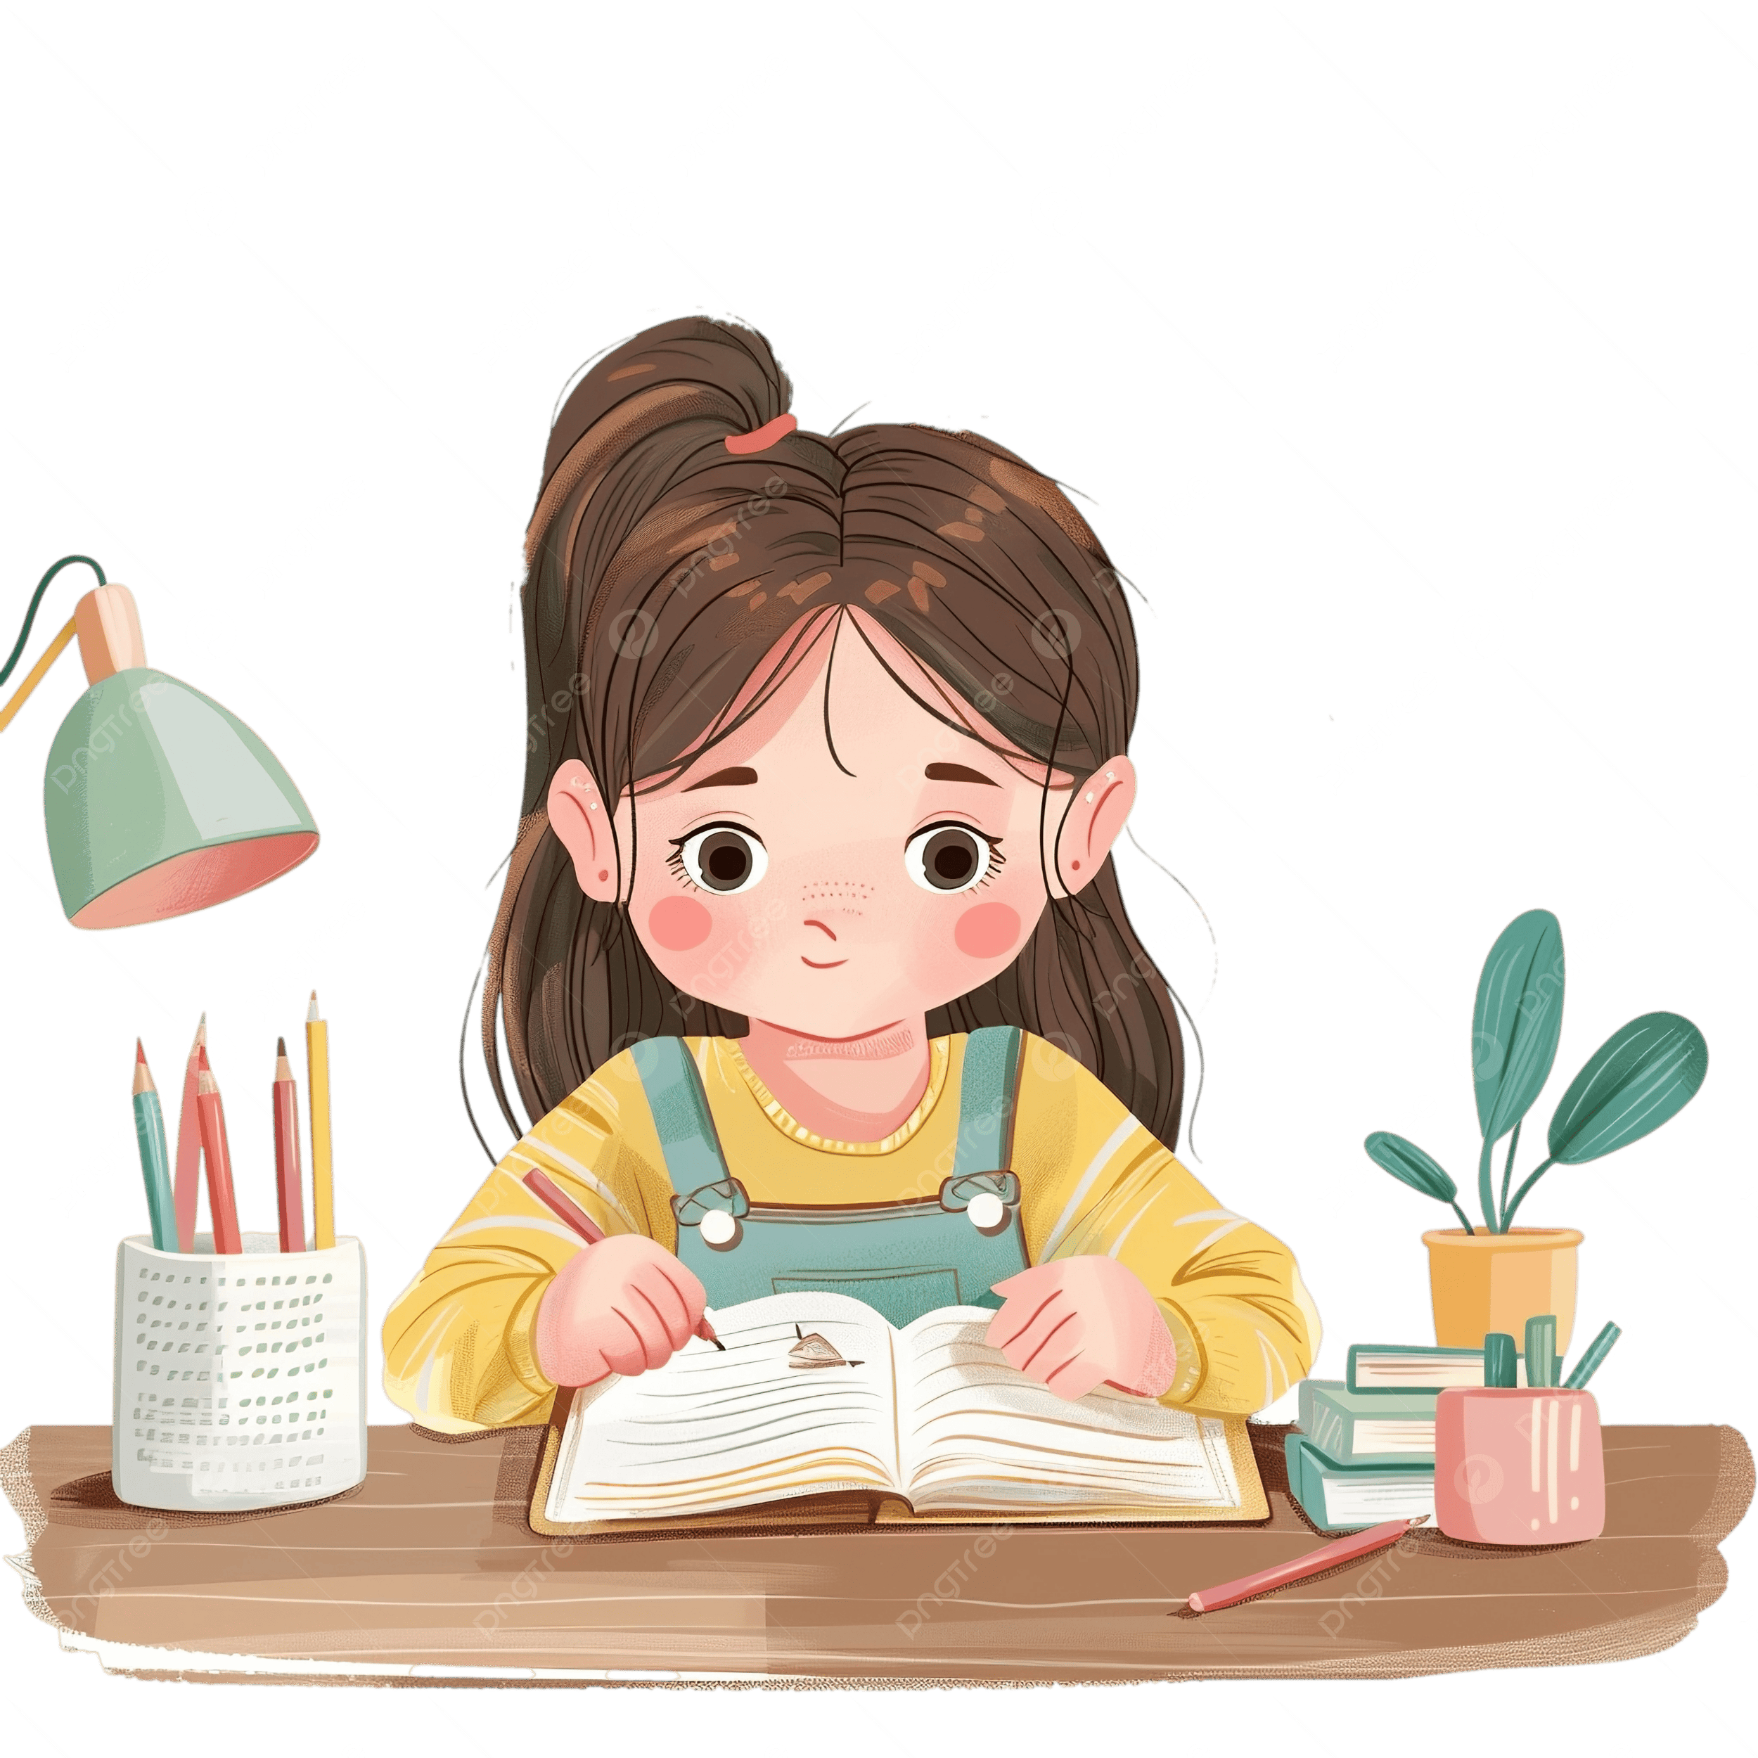
ARKADAŞLARIN ARASINDA
Diyalogda şunları kullanın :
Zengin olursan neler yaparsın?
fakirlere yardım ed.......................
dünyayı kurtar..............................
kendime ev al..............................
lojistik şirketi kur.........................
ev sahibine borcumu öde............
karımı terk ed..............................
5 yıldızlı otellerde kal...................
hemen istifa ed............................
babamın borçlarını bitir.................
dünya’yı dolaş….............................
huzurlu bir hayat geçir………………….
stüdyo aç........ ve çocukları okut........
Kadıköy civarında bahçeli bir ev satın al..
gece gündüz denizi seyred.....................
Zengin olursam

Slide 9
ARKADAŞLARIN ARASINDA
Zengin olsan neler yapardın?
Diyalogda şunları kullanın :
fakirlere yardım ed.......................
dünyayı kurtar..............................
kendime ev al..............................
lojistik şirketi kur.........................
ev sahibine borcumu öde............
karımı terk ed..............................
5 yıldızlı otellerde kal...................
hemen istifa ed............................
babamın borçlarını bitir.................
dünya’yı dolaş….............................
huzurlu bir hayat geçir………………….
stüdyo aç........ ve çocukları okut........
Kadıköy civarında bahçeli bir ev satın al................
gece gündüz denizi seyred.....................
Zengin olsam

Slide 10
YAZMA

Slide 11
Eşleştirelim!
Türkçe öğrenmek istiyorsanız
Bizimle sinemaya geliyorsan
Kemal Bey bizimle geliyorsa
Dağa çıkmıyorsanız
İyi yüzme biliyorsanız
Yürüyüşü seviyorsanız
Esen Hanım Olimpus Dağına çıkıyorsa
spor ayakkabılarını giysin.
burada bekleyiniz!
biraz uzaklara açılalım.
fotoğraf makinesini de alsın.
bir sözlük alın!
biraz acele et!
motele kadar yaya gidelim.
Ders beşte bittiyse
Babam hastalandıysa
Emin Bey size geldiyse
Ayşe dün okula gelmediyse
Kitabı okuduysan bana ver okumadıysan
Bu arabayı beğendiyseniz
Memnun kaldıysanız
Emin Bey mitoloji kitabını okuduysa
Tekin Bey fotoğrafları çektiyse
uygun bir fiyatla size satarim.
öğrenciler çoktan gitmiş.
bize de uğrasın.
buğün işe gitmemiş.
mutlaka hastadır.
birkaç gün daha sende kalsın.
fotoğraf makinesini bana versin.
önümüzdeki yıl yine bekleriz.
bize Prometheus' u anlatsın.

Slide 12
Zengin olsan
neler yapardın?
_________________________________________________________________________________________________
_________________________________________________________________________________________________
_________________________________________________________________________________________________
_________________________________________________________________________________________________
_________________________________________________________________________________________________
_________________________________________________________________________________________________

Slide 13
TEKRAR

Slide 14
Geçen derste
DİLEK –ŞART KİPİ
Ρίζα ρήματος + -sa / -se + καταλήξεις αορίστου
[-m/-n/ -ᴓ/-k/-nIz/-lAr]
Keşke yeni bir araba al___________________
Keşke dikkatli düşün ____________________
Keşke yağmur yağ _____________________
Keşke bu arabayı al _____________________
Eğer çocuklar bu kadar yaramaz _________________________________________
Eğer yağmur yağmasa__________________________________________________
Param olsa_______________________________________________________

Slide 15
ŞART BİLEŞİK ZAMANLARI ΣΥΝΘΕΤΟΙ ΥΠΟΘΕΤΙΚΟΙ ΧΡΟΝΟΙ
Υπόθεση που αναφέρεται στο παρόν
Ρίζα ρήματος | -Ιyorsa [ıyorsa/ iyorsa/ uyorsa/ üyorsa] | -m -n -Ø -k -nız -larsa | Παράδειγμα : Gel-iyorsa-n şimdi gel! Αν έρχεσαι, έλα τώρα!
Υπόθεση που αναφέρεται στο παρελθόν
Ρίζα ρήματος | -dIysA [ dıysa/ tıysa, diyse/ tiyse, duysa / tuysa, düyse / tüyse] | -m -n -Ø -k -nız/ niz -larsa / lerse | Παράδειγμα : Gel-diyse-n arabaya bin! Αν ήρθες, επιβιβάσου!

Slide 16
ŞART BİLEŞİK ZAMANLARI ΣΥΝΘΕΤΟΙ ΥΠΟΘΕΤΙΚΟΙ ΧΡΟΝΟΙ
Υπόθεση που αναφέρεται στο μέλλον
Ρίζα ρήματος | -(y)acaksa -(y)ecekse | -m -n -Ø -k -nız/-niz -larsa /-lerse | Παράδειγμα : Yurtdışına çık-acak-sa-n seyahat sigortası yaptırmalısın. Αν ταξιδέψεις στο εξωτερικό, πρέπει να κάνεις ασφάλεια ταξιδιού.
Υπόθεση που αναφέρεται στο παρόν (συνήθεια) & μέλλον (μη προγραμματισμένο)
Ρίζα ρήματος | -rsa -rse -arse -erse -ırsa / irse -ursa/ ürse | -m -n -Ø -k -nız/-niz -larsa /-lerse | Παράδειγμα : Εğer tarihi romanları sev-er-se-n bu kitabı kesin beğenirsin. Αν αγαπάς τα ιστορικά μυθιστορήματα, θα σου αρέσει οπωσδήποτε αυτό το βιβλίο

Slide 17
Eğer | dün | gel-di-y-se-niz αν ήρθατε | evime gelin! ελάτε σπίτι μου
Eğer | şimdi | gel-iyor-sa-nız αν έρχεστε | acele edin! βιαστείτε
Eğer | yarın | gel-ecek-se-niz αν έρθετε αύριο | bana telefon edin! τηλεφωνήστε μου
Eğer | sık sık | gel-ir-se-niz αν έρχεστε | üye olun! να γίνετε μέλος
Eğer |  | gel-se-(ydi)-m αν ερχόμουν | üye ol-ur-du-m! Αma boş değilim. θα γινόμουν μέλος. Αλλά είμαι πολυάσχολος.

Slide 18

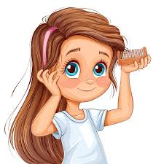

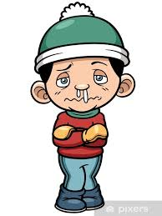
Aşağıdaki cümleleri doğru resimlerle eşleştiriniz!
1
Zor görünüyorsa da aslında kolaydır.
2
Kathy saçlarını tarıyor, Pınar 'sa çizmelerini giyiyor.
3
Bu soğuklar bir bitse artık.
4
Kim gelirse gelsin içeri almayın.

Slide 19
Yunanca ve Türkçe Karşılaştırması

Slide 20


Aşağıdaki Türkçe ve Yunanca cümleleri eşleştiriniz. Hangi cümleler aynı anlama geliyor?
Keşke otobüsü kaçırmasaydım.
Eğer bir kızın olsa ona hangi adı koyardın?
Mehmet geç yattıysa zor kalkar.
Üşüyorsan kaloriferi biraz daha açayım.
Eğer otobüsü kaçırırsan araba al.
Vaktim olursa okula kadar yürüyeceğim.
Eğer sigara içeceksen ben çıkıyorum.
Dar yerlerden korkarsan mağaraya hiç girme.
Yarın taşınacaksan bugün kolileri hazırlaman lazım.
Μακάρι να μην είχα χάσει το λεωφορείο.
Αν πρόκειται να καπνίσεις, εγώ βγαίνω έξω.
Αν κρυώνεις, να δυναμώσω κι άλλο το καλοριφέρ.
Αν μετακομίσεις αύριο, σήμερα πρέπει να ετοιμάσεις τις κούτες.
Aν χάνεις το λεωφορείο, πάρε αυτοκίνητο.
Αν ο Mehmet ξάπλωσε αργά, θα σηκωθεί δύσκολα.
Αν είχες κόρη, ποιο όνομα θα της έδινες;
Αν έχεις κλειστοφοβία, μην μπεις καθόλου στη σπηλιά.
Αν έχω χρόνο, θα περπατήσω μέχρι το σχολείο.

Slide 21

Öztürk, T., Akçay, S., Yiğit, A., Taşdemir, E., & Başak, S. S. (2005α). Gökkuşağı Türkçe: Ders Kitabi 2. Dilset Yayınları.
Öztürk, T., Akçay, S., Yiğit, A., Taşdemir, E., & Başak, S. S. (2005b). Gökkuşağı Türkçe: Çalışma Kitabi 2. Dilset Yayınları.

Slide 22

Ders bitti.
Ders bitti.
Ders bitti.
Ders bitti.
Ders bitti.

Slide 23

www.e-charalambous.com

